Slide 1


Universidad Nacional de Rosario
Facultad de Ciencias Exactas, Ingeniería y Agrimensura
Tecnicatura Universitaria en Inteligencia Artificial
IA 4.4 – Procesamiento de Imágenes I
Año 2026, 2° semestre
TRABAJO PRÁCTICO N° 1
“Ecualización local de histograma y validación de planillas de calificaciones”
GRUPO 8 Integrantes: CIVETTA, Valentino · FRANK, Maximiliano · FUCCI, Milagros · WINTER, Federico
Fecha: 05/10/2026
Notes:
Presentamos el TP1 de Procesamiento de Imágenes I del grupo 8. Tiene dos problemas: ecualización local de histograma y validación de planillas de calificaciones.

Slide 2
Dos problemas, dos scripts
1
Ecualización local de histograma
2
Validación de planillas
Función con ventana MxN que recorre la imagen píxel a píxel
Encontrar los detalles ocultos en cada zona de la imagen
Analizar cómo cambia el resultado con el tamaño de ventana
Informar qué campos están OK y cuáles MAL
Imagen de salida con los alumnos que no aprobaron (L o R)
Archivo CSV con una fila por registro
Repetir el proceso con las cuatro planillas
problema1.py
problema2.py
Python 3.13.16 · numpy 2.5.3 · opencv-python 5.0.0.93 · matplotlib 3.11.2
Notes:
La consigna tiene dos problemas y cada uno tiene su script. Trabajamos con Python 3.13.16 y las versiones de numpy, opencv-python y matplotlib que se ven abajo.

Slide 3
Marco teórico: histograma y ecualización
Histograma
Ecualización global
Cuenta cuántos píxeles hay de cada nivel r_k (L = 256 para uint8).
h(r_k) = n_k
p(r_k) = n_k / total de píxeles
La transformación es la CDF escalada al rango de salida:
s_k = (L − 1) · Σ p(r_j), j = 0..k
En OpenCV: cv2.equalizeHist(img).
Forma de calcularlo | Uso
cv2.calcHist() | La más rápida; varios canales y máscaras
np.histogram() | Velocidad media; sin máscaras
plt.hist() | La más lenta; solo para visualizar
Limitación
El histograma usa todos los píxeles. Un detalle casi igual a su fondo local y de pocos píxeles casi no pesa y la ecualización no lo resalta.
Notes:
El histograma cuenta cuántos píxeles hay de cada nivel. La ecualización global usa la función de distribución acumulada escalada a 0–255. Su límite es que usa todos los píxeles: un detalle chico casi igual a su fondo pesa muy poco.

Slide 4
Ecualización local, paso a paso
1
Ventana
2
Centro
3
Histograma
4
Píxel central
5
Avanzar
Definimos una ventana de M×N píxeles.
La centramos en un píxel.
Calculamos el histograma solo de la ventana y su transformación.
Aplicamos esa transformación solo al píxel central.
Corremos la ventana un píxel y repetimos.
¿Por qué M y N tienen que ser impares?
Con M = 2m + 1 y N = 2n + 1 hay la misma cantidad de píxeles a cada lado y un único píxel central. Con un tamaño par el centro queda entre dos píxeles.
4x4: no hay centro
5x5: hay un centro
Notes:
La ventana se centra en cada píxel, así que necesita la misma cantidad de píxeles a cada lado. Por eso M y N tienen que ser impares: con 5x5 hay un píxel central y con 4x4 el centro queda entre cuatro píxeles.

Slide 5
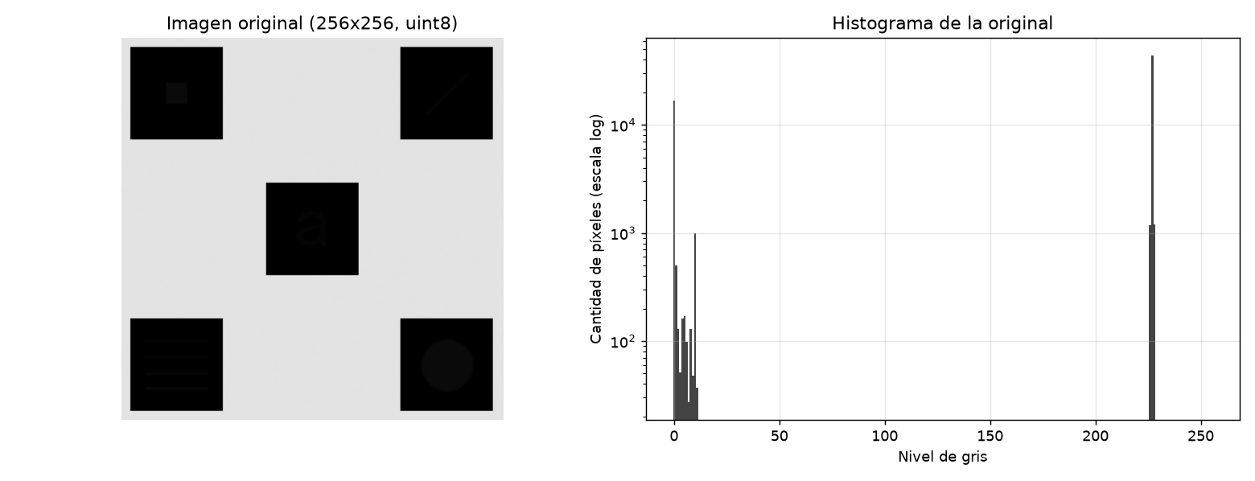
Los detalles no se ven en el histograma
256x256
15
píxeles, 8 bits
niveles de gris distintos
5
29,3%
Figura 1. Imagen original e histograma en escala logarítmica: dos grupos de niveles, 0 a 11 y 226 a 228.
Dentro de cada cuadrado los niveles van de 0 a 11 como máximo. Los detalles difieren de su fondo en pocos niveles sobre 255, por eso no se ven en la imagen original.
cuadrados oscuros de 62x62 píxeles
de los píxeles son oscuros
Notes:
La imagen tiene solo 15 niveles de gris en dos grupos separados. Hay cinco cuadrados oscuros de 62x62 píxeles que ocupan el 29,3% de la imagen. Dentro de cada cuadrado los detalles difieren del fondo en pocos niveles, así que no se ven a simple vista.

Slide 6
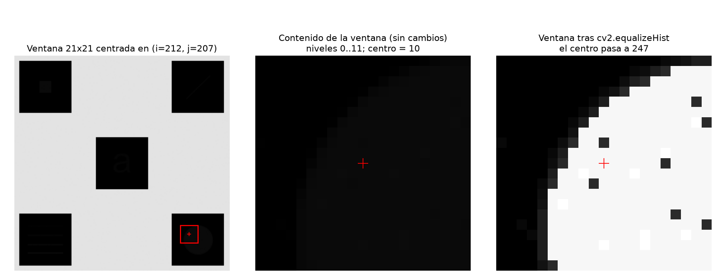
Ventana deslizante con borde replicado
1
Agregamos 10 píxeles por lado
La imagen pasa de 256x256 a 276x276. Replicar el borde no agrega niveles de gris nuevos.
2
Ventana MxN centrada en cada píxel
M y N son impares, así existe un píxel central.
3
Ecualizamos solo la ventana
El resultado se guarda únicamente en el píxel central.
Figura 4. Ventana de 21x21 centrada en (212, 207): el píxel central pasa de 10 a 247.
cv2.copyMakeBorder(img, 10, 10, 10, 10,
cv2.BORDER_REPLICATE)
cv2.equalizeHist(ventana)
Repetimos en toda la imagen
65.536 llamadas para una imagen de 256x256.
4
Notes:
Para que la ventana no se salga cuando el píxel central está en el borde, agregamos 10 píxeles por lado con BORDER_REPLICATE. Rellenar con ceros metería píxeles negros que alterarían el histograma de las ventanas del borde. En cada posición ecualizamos la ventana con equalizeHist y guardamos solo el píxel central.

Slide 7
Tipos de borde de OpenCV
Tipo | Resultado en una fila
BORDER_REPLICATE | aaaaaa|abcdefgh|hhhhhhh
BORDER_REFLECT | fedcba|abcdefgh|hgfedcb
BORDER_REFLECT_101 | gfedcb|abcdefgh|gfedcba
BORDER_WRAP | cdefgh|abcdefgh|abcdefg
BORDER_CONSTANT | iiiiii|abcdefgh|iiiiiii
Elegimos BORDER_REPLICATE
Copia el valor del borde y no agrega intensidades que la imagen no tiene.
Rellenar con ceros
BORDER_CONSTANT metería píxeles negros artificiales en el histograma de las ventanas del borde y alteraría la ecualización.
Notes:
Estos son los tipos de borde de OpenCV. Elegimos BORDER_REPLICATE porque copia el valor del borde y no agrega niveles de intensidad nuevos. Rellenar con ceros metería píxeles negros que no existen en la imagen.

Slide 8
La función ecualizacion_local
def ecualizacion_local(img, M, N):
m, n = M // 2, N // 2
img_borde = cv2.copyMakeBorder(
img, m, m, n, n,
cv2.BORDER_REPLICATE)
y = np.zeros_like(img)
for i in range(img.shape[0]):
for j in range(img.shape[1]):
v = img_borde[i:i + M, j:j + N]
v_eq = cv2.equalizeHist(v)
y[i, j] = v_eq[m, n]
return y
Validación
M y N deben ser enteros positivos e impares (acepta np.int64); si no, lanza ValueError.
m, n = M // 2, N // 2
Filas y columnas que se agregan. M es el alto y N el ancho: también sirve para ventanas rectangulares.
img_borde[i:i + M, j:j + N]
Es la ventana centrada en (i, j): el píxel (i, j) queda en (i + m, j + n) de la imagen con borde.
v_eq[m, n]
De la ventana ecualizada solo se guarda el píxel central.
Notes:
Este es el núcleo del Problema 1a. Se agregan los bordes, se recorre cada píxel, se toma la ventana MxN centrada en él, se ecualiza con equalizeHist y se guarda solo el píxel central. En el código real la variable de la ventana se llama ventana y la ecualizada ventana_eq; acá las abreviamos para que entren en la diapositiva.

Slide 9
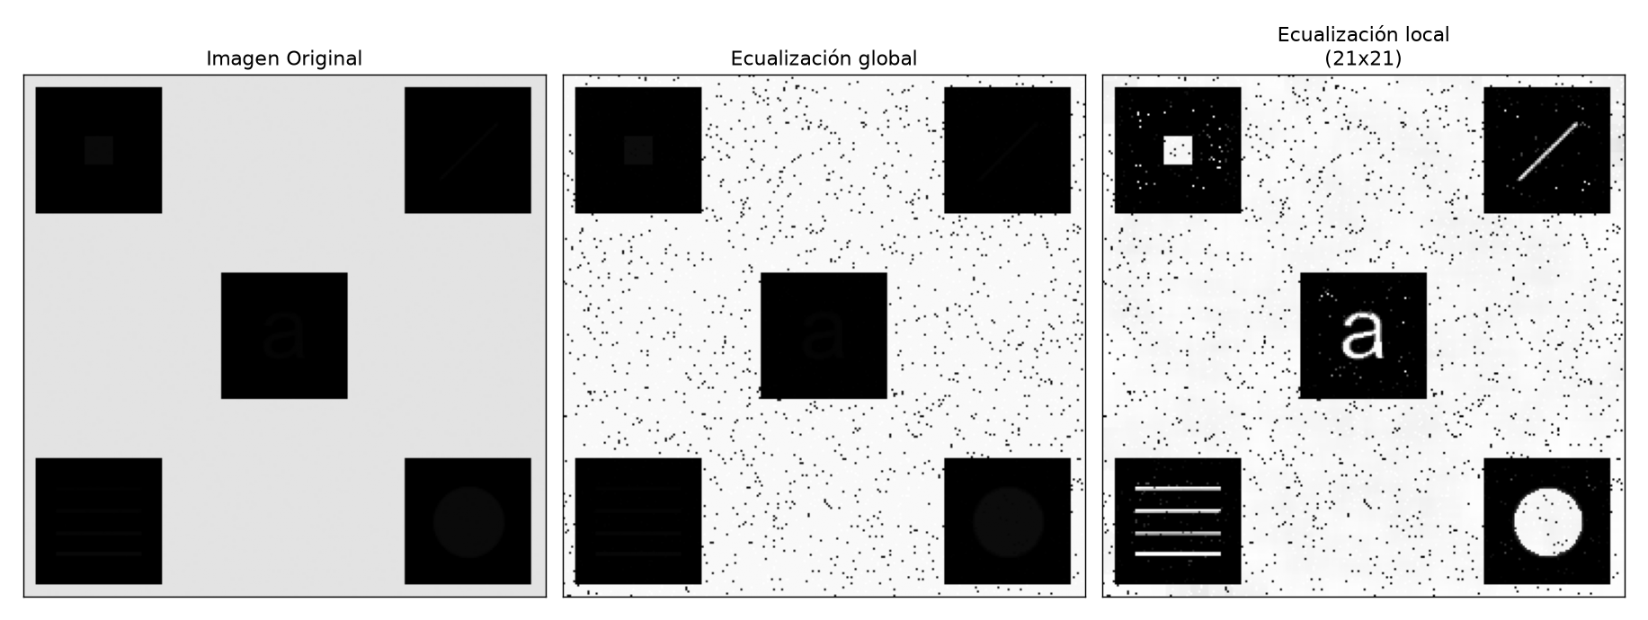
Ecualización global frente a local
Figura 5. Original, ecualización global y ecualización local con ventana de 21x21. La global deja los cuadrados casi igual y agrega puntos negros sueltos; la local muestra un objeto claro dentro de cada cuadrado.
Notes:
Con la ecualización global los detalles siguen casi invisibles porque los píxeles oscuros son casi un tercio de la imagen y quedan juntos al principio de la distribución acumulada. Con la local de 21x21 se ven los cinco.

Slide 10
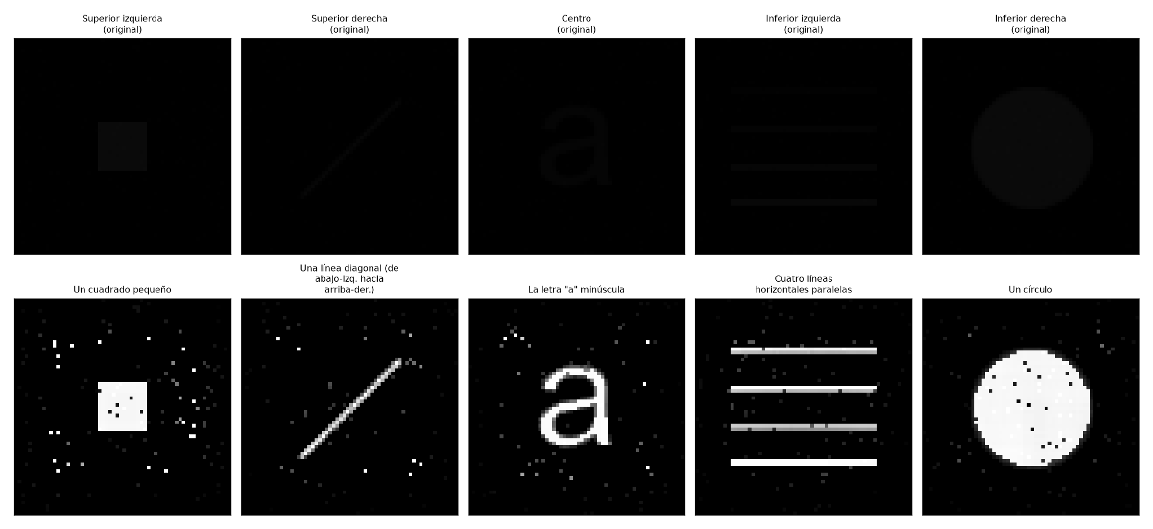
Los cinco detalles ocultos
Zona | Detalle oculto
Superior izquierda | Un cuadrado pequeño
Superior derecha | Una línea diagonal
Centro | La letra “a” minúscula
Inferior izquierda | Cuatro líneas horizontales paralelas
Inferior derecha | Un círculo
Figura 6. Cada cuadrado antes (arriba) y después (abajo) de la ecualización local de 21x21.
Con la ecualización global ninguno de los cinco se ve. Con ventana de 21x21 aparecen completos.
Notes:
Estos son los cinco detalles que informa el script con la ventana de 21x21. Las posiciones de los cuadrados están escritas a mano en la tabla ZONAS y coinciden píxel a píxel con los píxeles menores que 128.

Slide 11
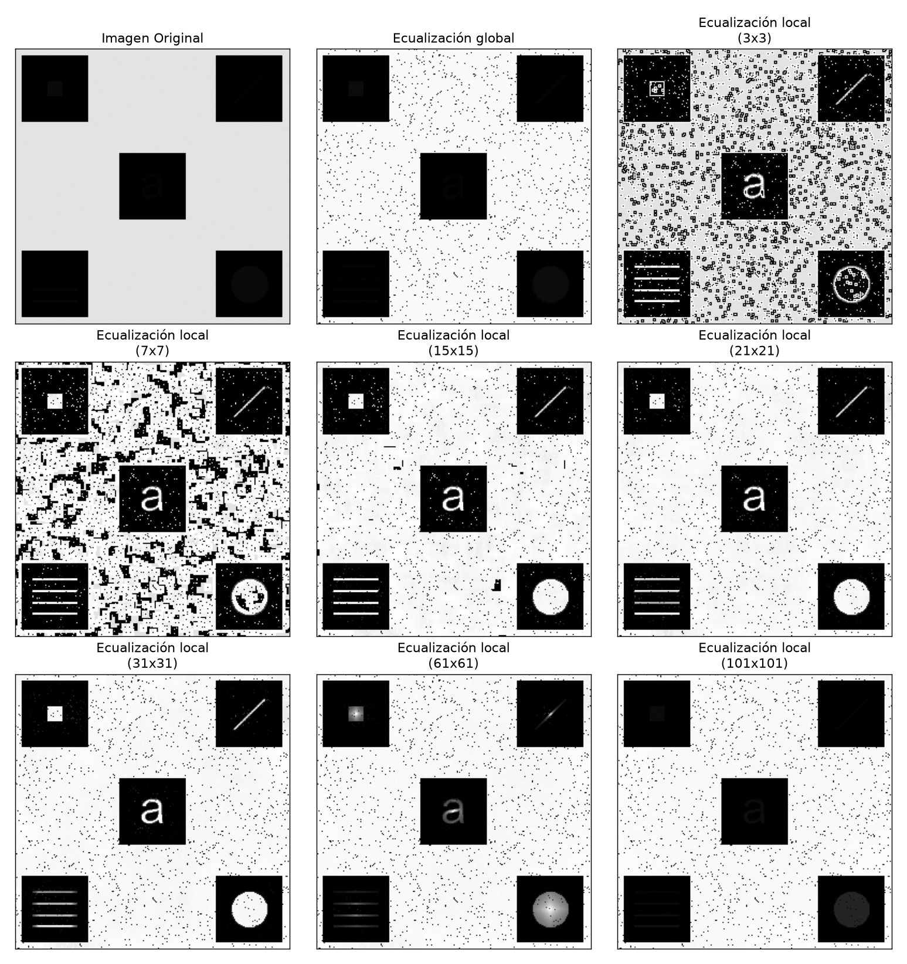
El tamaño de ventana cambia lo que se ve
Ventana | Qué se ve
3x3 y 7x7 | El fondo claro se llena de manchas oscuras. El círculo y el cuadrado aparecen rellenos o solo con su contorno.
15x15 a 31x31 | Los cinco detalles se ven completos y el fondo queda casi limpio.
61x61 | Los detalles pierden brillo: el centro es más claro que los bordes.
101x101 | Los detalles casi no se distinguen, como en la ecualización global.
Una ventana chica ve vecinos casi iguales y amplifica diferencias de uno o dos niveles. Una grande se sale del cuadrado de 62 píxeles y el fondo domina el histograma local.
Figura 7. Ventanas de 3x3 a 101x101.
Notes:
Probamos ventanas de 3x3, 7x7, 15x15, 21x21, 31x31, 61x61 y 101x101. Las más chicas llenan el fondo de manchas; las muy grandes apagan los detalles porque su lado se acerca al de los cuadrados.

Slide 12
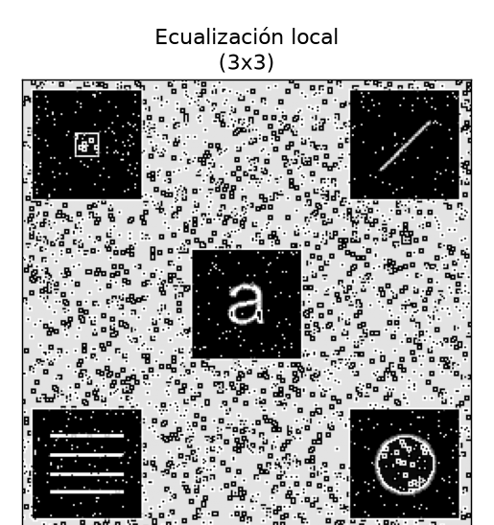
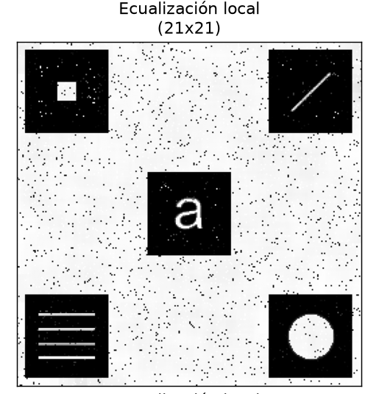
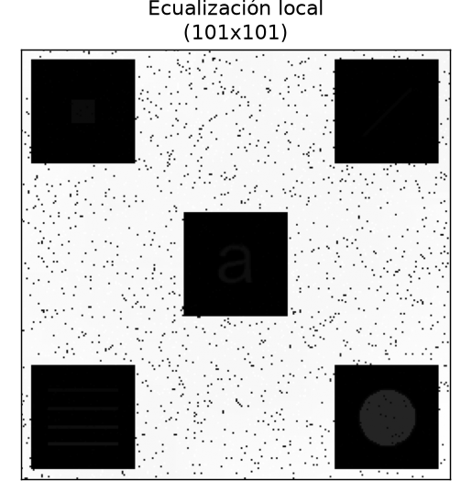
Ventanas chicas, medias y grandes
Chicas: 3x3 y 7x7
Medias: 15x15 a 31x31
Grandes: 61x61 o más
Resaltan bordes y amplifican el ruido. Con 3x3 los detalles grandes salen huecos: solo se ve el contorno. En el fondo, una diferencia de 1 nivel pasa de blanco a negro.
El mejor resultado: los cinco detalles se ven completos y nítidos. En el fondo quedan solo puntos sueltos: son los 1175 píxeles de nivel 226 de la imagen original.
Se parecen a la ecualización global. Con 61x61 los detalles se ven grises y con 101x101 casi no se distinguen. Con 61x61 el centro queda más claro que los bordes.
Notes:
Las ventanas chicas resaltan bordes y amplifican el ruido. Las intermedias, de 15x15 a 31x31, dan el mejor resultado. Los puntos que quedan en el fondo son los 1175 píxeles de nivel 226 de la imagen original, el 2,5% del fondo: son ruido de la imagen, no del método. Las grandes se parecen a la ecualización global.

Slide 13
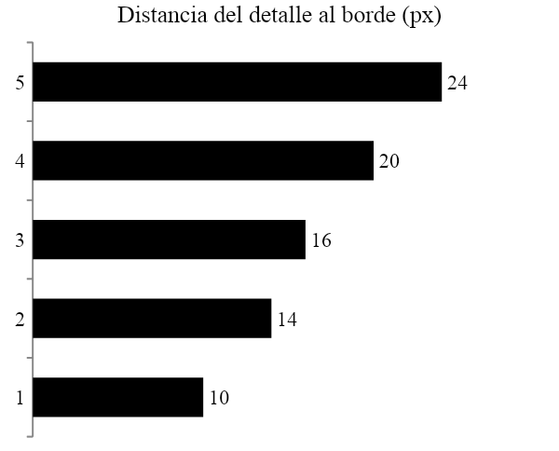
Por qué se apagan con ventanas grandes
Cuando la ventana se sale del cuadrado de 62x62, entran píxeles del fondo claro (226 a 228). Ocupan la parte alta de la CDF y los niveles oscuros (0 a 11) quedan comprimidos en:
[0, 255 · p]
p es la fracción de píxeles oscuros de la ventana. Cuanto más grande la ventana, más chico p y más oscuro queda el detalle.
Cada zona se apaga cuando M//2 supera la distancia del detalle al borde de su cuadrado.
La inferior izquierda está más cerca del borde y es la que más se atenúa con 31x31 (Figura 8).
Notes:
Medimos la distancia mínima entre el detalle y el borde de su cuadrado en la imagen ecualizada con 21x21: 24 píxeles en la zona superior izquierda, 16 en la superior derecha, 20 en el centro, 10 en la inferior izquierda y 14 en la inferior derecha. Son observaciones y medidas nuestras.

Slide 14
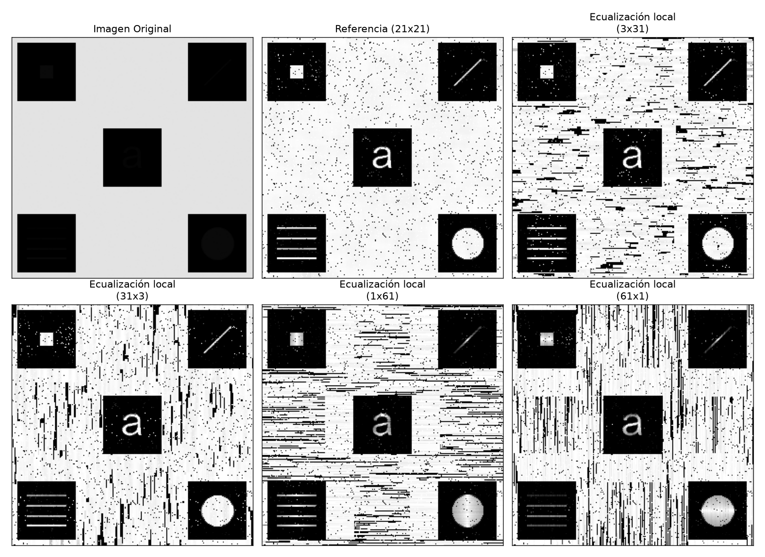
Ventanas rectangulares y ventana elegida
21x21
Ventana elegida para mostrar los detalles
Los cinco detalles se ven completos y el fondo claro queda casi limpio.
Con 3x31 y 1x61 aparecen rayas horizontales en el fondo; con 31x3 y 61x1, verticales.
Con ventanas más chicas aparecen manchas negras.
Figura 9. Ventanas 3x31, 31x3, 1x61 y 61x1 junto a la original y la referencia de 21x21.
Notes:
Con M el alto y N el ancho, las ventanas rectangulares dejan rayas con la orientación de la ventana en el fondo claro. Elegimos 21x21 porque deja menos marcas negras cortas en el fondo que 15x15.

Slide 15
Dos límites para el tamaño de ventana
3x3
7x7
15x15
21x21
31x31
61x61
101x101
Ruido y contornos
Rango útil (mejor: 21x21)
Se parece a la global
Mínimo
Máximo
Orientación
Costo
Lo bastante grande para tomar a la vez parte del detalle y de su fondo. Si no, solo se ven bordes y crece el ruido.
Lo bastante chica para no salirse de la zona del detalle. Si no, el fondo claro vuelve a dominar el histograma.
Con un detalle de dirección conocida conviene una ventana alargada en esa dirección. Si no se sabe, una cuadrada.
El tiempo crece con el tamaño: en cada píxel se calcula el histograma de M·N valores.
Notes:
El tamaño de ventana tiene que estar entre dos límites. El mínimo es que la ventana tome parte del detalle y parte del fondo; el máximo es que no se salga de la zona del detalle. En esta imagen el rango útil va de 15x15 a 31x31 y 21x21 da el mejor equilibrio. Con una ventana rectangular, conviene alargarla en la dirección del detalle.

Slide 16
Cómo verificamos la función
Prueba | Resultado
Imagen del TP (256x256), ventana 15x15 | Corre sin errores en unos 0,14 s; salida uint8 del mismo tamaño
Ventanas 3x3, 3x7 (rectangular) y 1x1 | Salida del mismo tamaño que la entrada
M y N como np.int64 | Aceptados
M par (4x3), M = 0 y M = 3.0 (float) | Lanzan ValueError
Imagen sintética: cuadrado con 5 niveles de diferencia | Tras la ecualización local la diferencia pasa a 255
Ecualización global frente a local | La global casi no cambia nada; la local deja ver el contenido de los 5 cuadrados
5 → 255
niveles de diferencia del cuadrado sintético, antes y después de la ecualización local
0,14 s
ventana 15x15 sobre 256x256, unas 65.536 llamadas a equalizeHist
Notes:
Probamos la función con la imagen del TP, con ventanas rectangulares y con valores inválidos. Con una imagen sintética de un cuadrado con 5 niveles de diferencia, tras la ecualización local la diferencia pasa a 255.

Slide 17
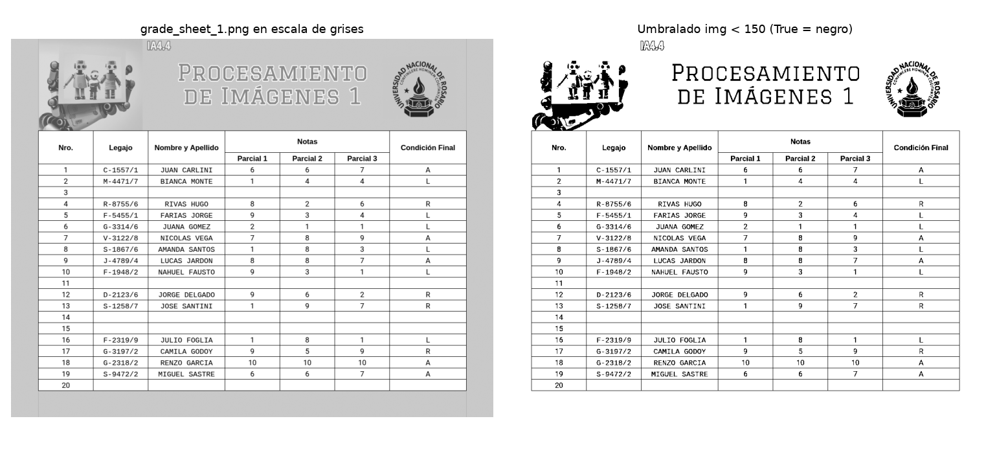
De la imagen a los campos de la planilla
1
Umbral
2
Sumas
3
Celdas
4
Componentes
5
Reglas
img < 150: texto y líneas quedan en negro; los márgenes grises desaparecen.
Píxeles oscuros por fila y por columna: 22 líneas horizontales y 8 verticales.
Cada celda es el rectángulo entre dos líneas consecutivas.
Cada carácter es una componente conectada, con conectividad 8.
Cuenta caracteres y palabras por campo; L, R y A por su forma.
Figura 10. Planilla 1 en grises y umbralada con img < 150.
Las cuatro planillas tienen tamaños distintos (1107x867, 1029x869, 1106x869 y 917x1082), por eso los umbrales de línea son relativos al máximo de cada una.
Notes:
El algoritmo es el mismo para las cuatro planillas. Primero umbralamos, después buscamos las líneas de la tabla con sumas por fila y columna, recortamos cada celda y analizamos cada carácter como una componente conectada.

Slide 18
Binarizado y umbrales
Parámetro | Valor | Por qué
Binarizado | img < 150 | Los márgenes grises de la hoja valen entre 178 y 201 y no se cuelan; el texto y las líneas son casi negros.
Líneas horizontales | 80% del máximo | Umbral relativo: las cuatro planillas tienen tamaños distintos. La línea bajo “Notas” es más corta y queda afuera.
Líneas verticales | 60% del máximo | Las divisiones de los parciales son más cortas. Las 8 líneas llegan al 83% o más; ninguna otra columna pasa del 37%.
Área mínima | > 1 | Solo descarta píxeles sueltos: el guion mide 4 a 5 px de área y el punto de “1.0”, 3.
Espacio entre palabras | 6 px | Entre letras hay de 0 a 4 px y entre palabras de 10 a 13 px: 6 queda en el medio.
Ningún umbral sale del material de la cátedra: la consigna pide definir “un umbral acorde” y los ajustamos mirando las cuatro planillas.
Notes:
Estos son los umbrales del Problema 2. Todos los ajustamos mirando las cuatro planillas, porque la consigna pide un umbral acorde. Los de las líneas son relativos al máximo para que sirvan con planillas de distinto tamaño.

Slide 19
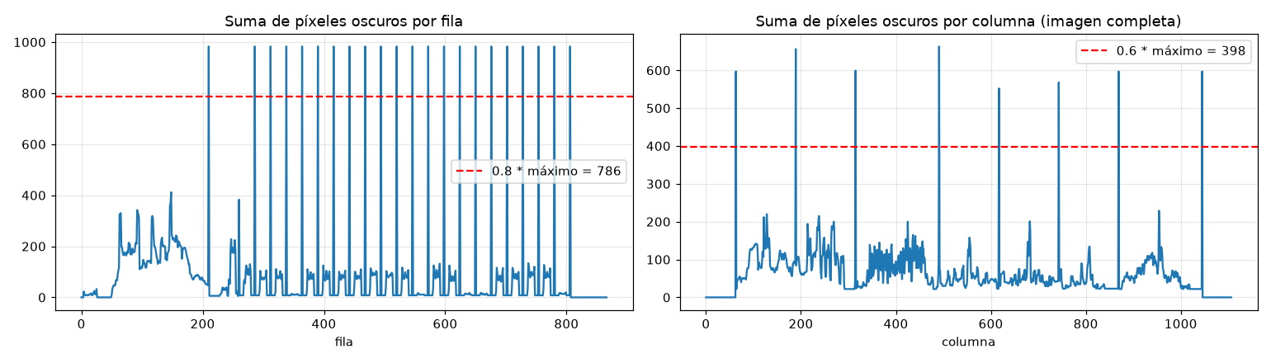
Las líneas de la tabla salen de las sumas
Figura 11. Píxeles oscuros por fila y por columna. La línea roja es el umbral: los picos que lo superan son las líneas de la tabla.
22
líneas horizontales en las cuatro planillas
8
líneas verticales en las cuatro planillas
Filas: 0,8 × máximo
Columnas: 0,6 × máximo
Notes:
El umbral es relativo al máximo de cada planilla. Para las filas usamos 0,8 por el máximo, 786 píxeles en la planilla 1, y para las columnas 0,6 por el máximo, 398. Los picos que superan el umbral son las 22 líneas horizontales y las 8 verticales.

Slide 20
Inicio y fin de cada línea
Vector booleano de filas: True donde la suma supera el umbral
[3, 5]
[10, 10]
[14, 15]
[20, 23]
np.diff marca los cambios
np.argwhere da sus índices
A los inicios se les suma 1
reshape(-1, 2) agrupa de a pares [inicio, fin]
Sirve aunque la línea mida más de un píxel de ancho. En las cuatro planillas salen 22 líneas horizontales: el borde de arriba, la que está bajo el encabezado y una bajo cada uno de los 20 registros. Cada registro queda entre dos líneas seguidas.
22
8
filas
columnas
Notes:
Para pasar de filas en True a dónde empieza y dónde termina cada línea usamos la técnica de pulsos de la cátedra: np.diff marca los cambios, np.argwhere da los índices, a los inicios se les suma 1 y se agrupan de a pares con reshape. El ejemplo de arriba es un vector ilustrativo, no una fila real.

Slide 21
Cada campo tiene su regla
Campo | Restricción
Legajo | 8 caracteres en total, una sola palabra
Nombre y apellido | Al menos dos palabras y no más de 12 caracteres
Parcial 1, 2 y 3 | 1 o 2 caracteres consecutivos, sin espacios
Condición Final | Un único carácter
Palabras sin leer las letras
0–4 px
10–13 px
6 px
entre letras
entre palabras
umbral
Condición Final: L, R o A
L
R
A
El espacio del nombre no cuenta como carácter, porque no es una componente conectada. Fue una decisión nuestra: la consigna no aclara si el espacio cuenta.
primera columna llena, sin agujeros
primera columna llena, con un agujero
primera columna casi vacía
Notes:
Cada campo tiene una regla sobre la cantidad de caracteres y de palabras. Las palabras se cuentan por la separación entre componentes: entre letras va de 0 a 4 píxeles y entre palabras de 10 a 13, así que 6 queda en el medio. La L, la R y la A se distinguen por la forma de su primera columna y por si tienen un agujero.

Slide 22
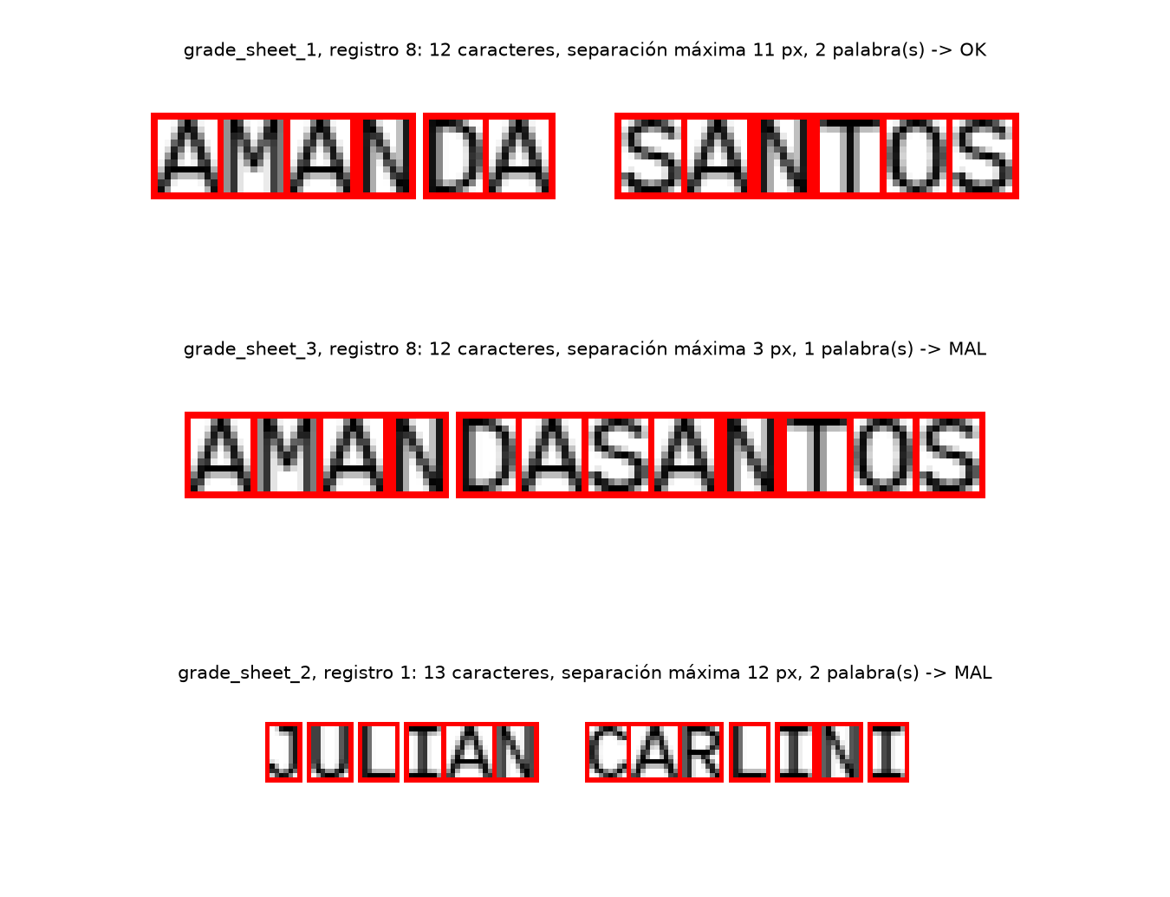
Distinguir L, R y A por su forma
Letra | Primera columna | Agujeros
L | llena, igual al alto de la letra | 0
R | llena, igual al alto de la letra | 1
A | casi vacía: de 1 a 3 px | 1
Primera columna: suma por columnas de la letra recortada a su bounding box.
Agujero: cv2.findContours con RETR_TREE; un contorno con madre (Parent != -1) es un agujero.
56
celdas de Condición Final con un solo carácter medidas en las cuatro planillas: ningún caso dudoso
Figura 14. Celda de Condición Final recortada a su caja: L, R y A.
Notes:
Para distinguir las letras no hay nada en el material, así que usamos dos propiedades de forma: si la primera columna de la letra está llena y si tiene un agujero. Medimos las 56 celdas con un solo carácter: en todas las L y R la primera columna mide exactamente el alto de la letra, 12 píxeles o 10 en la planilla 4, y en todas las A mide entre 1 y 3. Esta idea es nuestra, la validamos con esas 56 celdas.

Slide 23
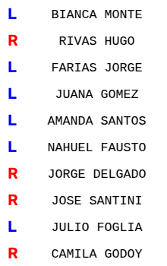
La imagen de los alumnos que no aprobaron
1
Filtrar
Nos quedamos con los registros que tienen los seis campos OK y condición L o R.
2
Recortar
Sacamos la celda de Nombre y Apellido con las coordenadas del punto a.
3
Agregar margen
cv2.copyMakeBorder con BORDER_CONSTANT en 255: 40 px a la izquierda para el indicador y 5 px en los otros lados.
4
Marcar y apilar
cv2.putText escribe la letra: azul para L y rojo para R (BGR). np.vstack apila las filas en una sola imagen.
Si ningún alumno cumple, se genera igual una imagen con “Sin alumnos L/R” (np.full), porque np.vstack de una lista vacía da error.
Figura 16. Planilla 1: 10 alumnos. Azul L, rojo R.
Notes:
Primero filtramos los registros con todo OK y condición L o R, recortamos el nombre, le agregamos un margen blanco y escribimos la letra de la condición: azul para L y rojo para R. El formato de apilado vertical lo elegimos nosotros; el enunciado solo pide algún indicador.

Slide 24
El CSV y el ciclo sobre las cuatro planillas
ID | Legajo | Nombre y Apellido | Parcial 1 | Parcial 2 | Parcial 3 | Condición Final
1 | OK | OK | OK | OK | OK | OK
2 | OK | OK | OK | OK | OK | OK
3 | MAL | MAL | MAL | MAL | MAL | MAL
4 | OK | OK | OK | OK | OK | OK
Primeras filas de validacion_grade_sheet_1.csv
Punto c: una fila por registro
Punto d: un for con k de 1 a 4
ID del 1 al 20 en el orden de la planilla y encabezado copiado de la consigna. Las filas vacías van con todo MAL. Lo escribimos con open y write: el material no tiene ejemplos de CSV.
Arma grade_sheet_{k}.png y deja afuera grade_sheet_empty.png. Cada planilla se valida una sola vez y genera la salida por consola, la imagen no_aprobados, el CSV y un resumen.
Notes:
El CSV sale directamente de la lista de OK y MAL que ya devuelve la validación. Para el punto d, un for recorre las cuatro planillas con el mismo código y arma los nombres de los archivos de salida con el índice.

Slide 25
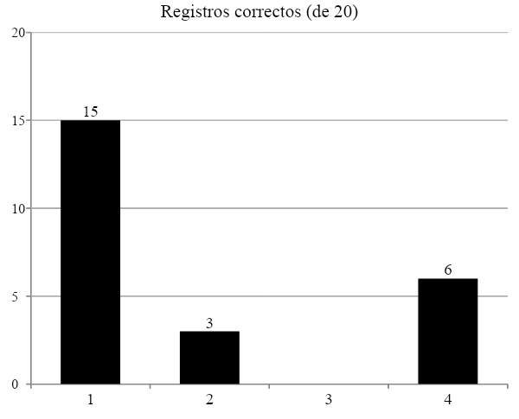
Cuántos registros pasan en cada planilla
Planilla | OK | Libres (L) | Recuperan (R)
1 | 15 de 20 | 6 | 4
2 | 3 de 20 | 3 | 0
3 | 0 de 20 | 0 | 0
4 | 6 de 20 | 2 | 2
En la planilla 3 ningún registro tiene los seis campos bien, y la imagen de salida dice “Sin alumnos L/R”.
Notes:
Los registros correctos son 15, 3, 0 y 6 de 20 por planilla. Los alumnos en L son 6, 3, 0 y 2, y los que recuperan, en R, son 4, 0, 0 y 2. La planilla 3 no tiene ningún registro con los seis campos bien.

Slide 26
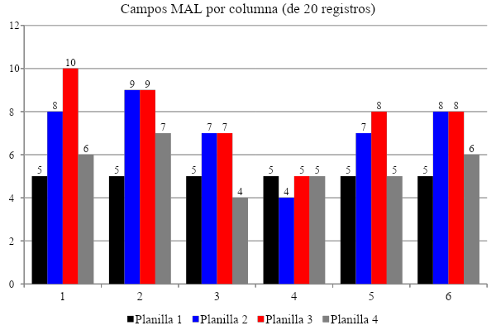
Cuántos campos fallan en cada planilla
La planilla 1 es la limpia: los únicos MAL son las 5 filas vacías (3, 11, 14, 15 y 20).
La planilla 3 no tiene ningún registro completo: legajos con dígitos de más o de menos o con espacios, nombres de una palabra o muy largos, notas vacías o de tres caracteres (“100”, “AUS”) y condiciones como “LL”, “RR” o “Rec”.
Una fila vacía cuenta como registro con todo MAL.
Notes:
En la planilla 1 los únicos MAL son las cinco filas vacías. La planilla 3 no tiene ningún registro con los seis campos bien. Los valores de este gráfico son los de la tabla del documento de resultados.

Slide 27
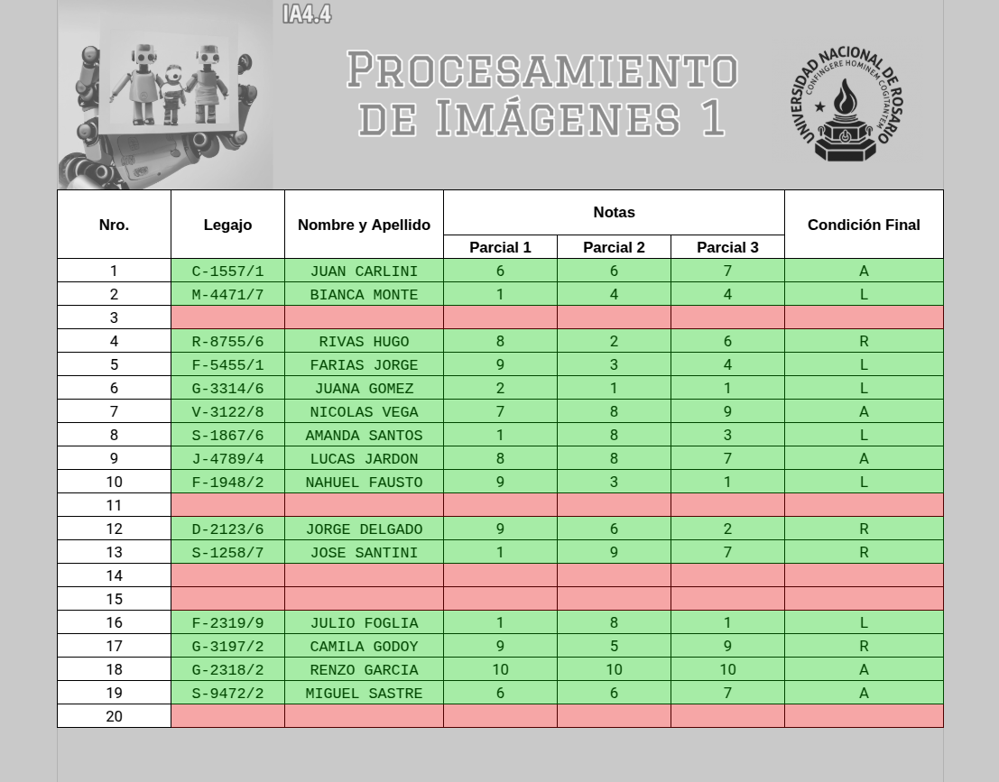
Validación por celda de la planilla 1
OK
el campo cumple su regla
MAL
el campo no la cumple
L Libres: Bianca Monte, Farias Jorge, Juana Gomez, Amanda Santos, Nahuel Fausto y Julio Foglia.
R Recuperan: Rivas Hugo, Jorge Delgado, Jose Santini y Camila Godoy.
Figura 15. Verde indica OK y rojo indica MAL. Las filas sin datos quedan en rojo.
Notes:
En la planilla 1 hay 15 registros correctos de 20. De los alumnos con los seis campos bien, seis están libres y cuatro recuperan. Cada celda lleva la palabra OK o MAL, además del color.

Slide 28
Casos que confirman las reglas
Planilla | Registro | Contenido | Resultado
1 | 1 | Ejemplo de la figura 3a: C-1557/1, JUAN CARLINI, 6, 6, 7, A | Todo OK
2 | 1 | JULIAN CARLINI (13 letras) | Nombre MAL
2 | 4 | R-87455/6 (9 caracteres) | Legajo MAL
2 | 19 | S-94722/ 1 (tiene un espacio); Parcial 3 = 100 | Legajo y Parcial 3 MAL
3 | 8 | AMANDASANTOS (una sola palabra) | Nombre MAL
3 | 15 | Parcial 2 = 1.0 (el punto cuenta como carácter) | Parcial 2 MAL
2 | 17 | Condición “Rec” | Condición MAL
1 | 3, 11, 14, 15, 20 | Filas vacías | Todo MAL
Comparamos a mano los 80 registros con lo que se ve en cada imagen: coinciden todos.
Notes:
Corrimos el script sobre las cuatro planillas y comparamos a mano los 80 registros con las imágenes. Estos son algunos casos que confirman que las reglas funcionan.

Slide 29
Decisiones que tomamos nosotros
El espacio del nombre no cuenta
Una fila vacía da todo MAL
Contando componentes conectadas el espacio no aparece. Con esta interpretación AMANDA SANTOS (12 letras) da OK. Para contarlo hay que sumar n_pal − 1 a los caracteres.
Ningún campo vacío cumple su regla: es lo que sale de aplicar el enunciado tal cual.
La Ñ contaría como dos caracteres
Los umbrales son nuestros
La N y la tilde son dos componentes. No aparece en las planillas, así que no lo resolvimos.
150, 80%, 60%, área 1 y 6 px no salen de ningún archivo: la consigna pide “un umbral acorde”.
Pendiente: consultar a la cátedra si los 12 caracteres del nombre incluyen el espacio.
Notes:
Hay decisiones que el material no define y tomamos nosotros. La más importante es si el espacio cuenta en los 12 caracteres del nombre: hoy no cuenta, y si hubiera que contarlo cambiaría el resultado de nombres como AMANDA SANTOS o NAHUEL FAUSTO. También elegimos escribir el CSV con open y write, el formato de la imagen de salida y guardar los archivos junto a cada planilla.

Slide 30
Conclusiones
Problema 1
Problema 2
Limitaciones
La ecualización local muestra los cinco detalles; la global no. Elegimos 21x21 porque deja menos marcas negras en el fondo. Con 3x3 y 7x7 el fondo se llena de manchas, y con 61x61 y 101x101 los detalles se apagan.
Un mismo script procesa las cuatro planillas: encuentra 22 líneas horizontales y 8 verticales, separa palabras con un umbral de 6 píxeles y distingue L, R y A por su forma. Correctos: 15, 3, 0 y 6 de 20.
La ecualización local también amplifica el ruido: el 2,5% del fondo queda oscuro. Las zonas están escritas a mano en ZONAS. En el Problema 2 el script no lee caracteres, y con otra tipografía podría fallar.
Notes:
Cerramos con lo que aprendimos en cada problema y con las limitaciones: la ecualización local amplifica el ruido, las zonas del Problema 1 están escritas a mano y el Problema 2 depende de la tipografía de las planillas.

Slide 31
Anexo: cómo se ejecuta
Herramienta | Versión
Python | 3.13.16
numpy | 2.5.3
opencv-python | 5.0.0.93
matplotlib | 3.11.2
python3 -m venv .venv
source .venv/bin/activate
pip install -r requirements.txt
python problema1.py
python problema2.py
El punto 1c calcula varias ventanas grandes píxel a píxel: la ejecución completa tardó unos 4 segundos. requirements.txt no fija versiones; para las exactas: pip install numpy==2.5.3 opencv-python==5.0.0.93 matplotlib==3.11.2.
problema1.py abre cuatro ventanas de matplotlib e imprime los detalles ocultos. Con MPLBACKEND=Agg no abre ventanas.
problema2.py genera no_aprobados_grade_sheet_<id>.png y validacion_grade_sheet_<id>.csv junto a cada planilla.
Notes:
Estas son las versiones con las que ejecutamos y verificamos el trabajo, y los comandos para correrlo desde la carpeta del repositorio.

Slide 32
Anexo: material de la cátedra que usamos
Archivo | Qué tomamos
PI_U2_Transformacion_y_Filtrado_p1.py | cv2.imread en grises, cv2.equalizeHist, histograma y CDF, subplots con sharex/sharey y vmin/vmax
PI_U2_Transformacion_y_Filtrado_p2.py | Tipos de borde de OpenCV y la elección de BORDER_REPLICATE
PDI_U2_p2_stain.py | Ecualizar un recorte, matriz booleana por umbral, sumas por filas y columnas, pathlib.Path
PDI_U3_Segmentacion.py | Umbralado, connectedComponentsWithStats, findContours con jerarquía, sorted con key
PDI_U1_p1_Letras.py | Inicio y fin de pulsos con np.diff y np.argwhere, reshape, recortes por índices, archivos con f-string
Enunciado del TP | cv2.copyMakeBorder con BORDER_REPLICATE y las ayudas del Problema 2
Sin fuente en el material | CSV con open y write, np.vstack
Notes:
Esta es la lista del material de la cátedra que usamos y lo que tomamos de cada archivo. Lo único que no sale del material es la escritura del CSV con open y write, y np.vstack.

